Slide 1
Unión Europea
Espinoza García Itzel Citlalli
Solis Solis Maria de Jesus

Slide 2
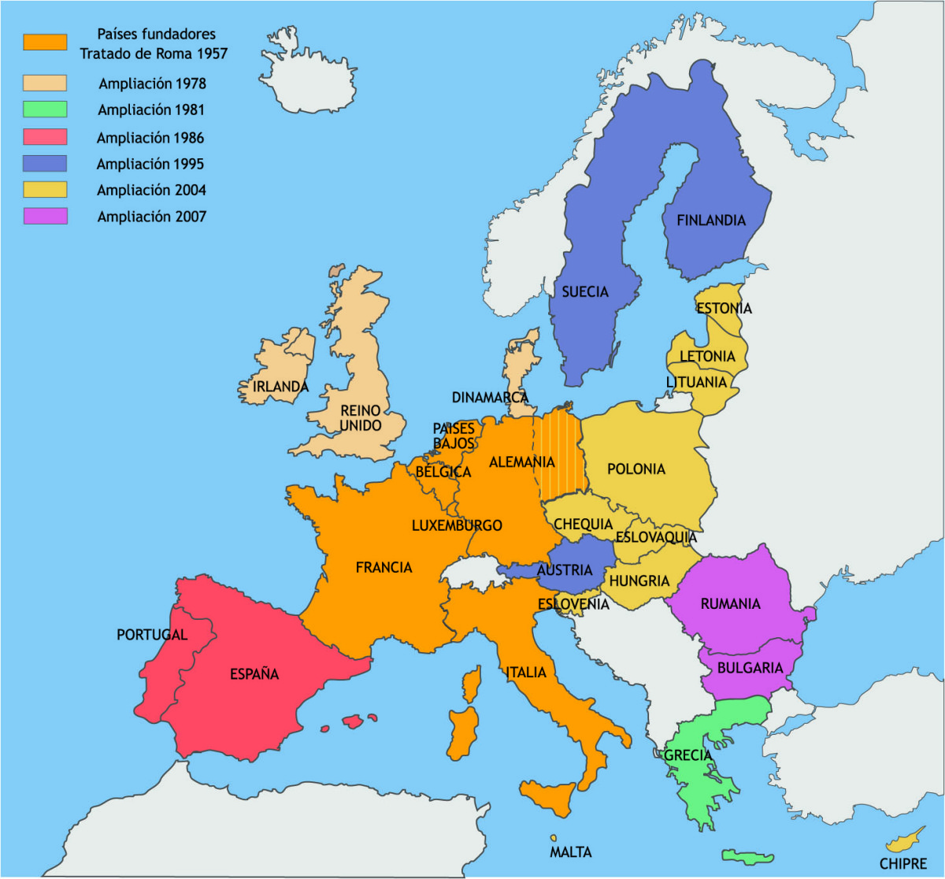
¿Qué es la Unión Europea?
La Unión Europea es una asociación económica y política única en su género y compuesta por 28 países europeos que abarcan juntos gran parte del continente. La organización que se convertiría en la UE se creó en el periodo posterior a la Segunda Guerra Mundial. Sus primeros pasos consistieron en impulsar la cooperación económica con la idea de que, a medida que aumentara la interdependencia económica entre los países, disminuirían las posibilidades de conflicto.

Slide 3
La Unión Europea es el mayor bloque comercial del mundo. Es la primera exportadora mundial de productos manufacturados y servicios, y el mayor mercado de importación para más de 100 países. El libre comercio entre sus miembros es uno de los principios fundacionales de la UE. Ello es posible gracias al mercado único. Fuera de sus fronteras, la UE está comprometida con la liberalización del comercio mundial.
El principal motor económico de la UE es el mercado único, que permite que la mayoría de las mercancías, servicios, personas y capital puedan circular libremente.

Slide 5
Finalidad del euro
La moneda única ofrece múltiples ventajas, como la eliminación de los tipos de cambio fluctuantes y los costes del cambio. Para las empresas es más fácil el comercio transfronterizo y la estabilidad económica es mayor, por lo cual la economía crece y los consumidores tienen más opciones. La moneda común también anima a las personas a viajar y a comprar en otros países. En el ámbito mundial, el euro da mayor proyección a la UE: es la segunda moneda internacional después del dólar estadounidense.

Slide 6
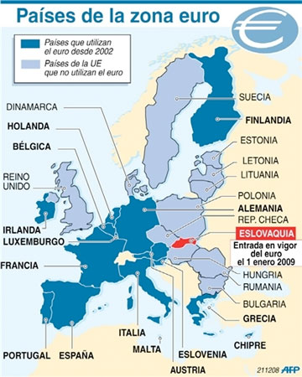
Países que utilizan el euro
El euro (€) es la moneda oficial de 19 de los 28 países miembros de la UE. El colectivo de estos países se conoce comúnmente como zona del euro o eurozona.
Dinamarca y Reino Unido por su parte han decidido no adoptar el euro

Slide 7
Gestión del euro
El Banco Central Europeo, organismo independiente, es responsable de las cuestiones monetarias en la UE. Su principal objetivo es mantener la estabilidad de los precios. El BCE fija una serie de tipos de interés básicos para la zona del euro. Aunque cada país de la UE sigue recaudando impuestos y fijando su propio presupuesto, los gobiernos han establecido una serie de normas comunes sobre finanzas públicas que les permiten coordinar actividades y velar por la estabilidad, el crecimiento y el empleo.

Slide 9
Política comercial de la Unión Europea
Su objetivo principal es contribuir al desarrollo armonioso del comercio mundial, a la supresión progresiva de las restricciones a los intercambios internacionales y a la reducción de las barreras arancelarias.
Es importante aclarar que en la realidad las acciones de la UE contradicen sus objetivos, ya que se ha distinguido por usar el proteccionismo a favor de los sectores débiles o estratégicos, tal es el caso de la protección al sector agrícola (Política agrícola Común), o la protección al sector textil (Acuerdo Multifibras).

Slide 10
Más de 30 millones de empleos en la UE dependen de las exportaciones fuera de la UE. Por tanto, el comercio es un motor de crecimiento y una prioridad fundamental para la UE.La política comercial es competencia exclusiva de la UE, lo que significa que es la UE, y no los Estados miembros, la que legisla sobre cuestiones comerciales y celebra acuerdos comerciales internacionales.
La UE quiere asegurarse de que los productos importados se venden a un precio justo y equitativo en la UE, con independencia de su lugar de procedencia. La normativa comercial en forma de instrumentos de defensa comercial constituye un medio para proteger a los productores de la UE de los perjuicios y hacer frente a la competencia desleal por parte de empresas extranjeras, como en el caso del dumping y las subvenciones.

Slide 11
El proteccionismo practicado por la UE ha sido causa de debate durante las rondas de la OMC. La UE sólo ha favorecido la apertura comercial en aquellos sectores considerados más competitivos (químicos. farmacéuticos y autopartes).
La política comercial de la UE de acuerdo con sus objetivos y bloques normativos está clasificada como una política autónoma y convencional.
La política autónoma es un conjunto de medidas aplicadas de forma autónoma por instituciones de la UE para regular intercambios con terceros.
Las políticas convencionales son acuerdos internacionales que se negocian por la comisión europea.

Slide 12
La UE ha firmado acuerdos de cooperación con 18 países de América Latina, entre ellos México, con los que ha estrechado relaciones a través del diálogo político institucionalizado. Estos acuerdos se enmarcan en dos tipos de cooperación: la financiera y técnica, así como la económica.
En el caso de México, la UE estableció en 1991 un acuerdo de cooperación económica, que no incluye cooperación financiera y técnica .

Slide 14
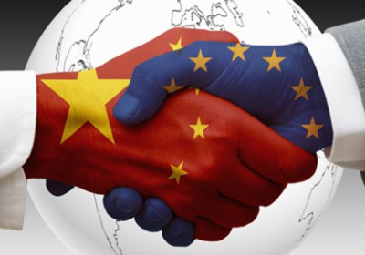
Cooperación al desarrollo que ofrece la UE
La cooperación al desarrollo debe integrar relaciones de beneficio para ambas partes, al menos en el caso de la UE dicha cooperación está estrechamente ligada a las relaciones comerciales y financieras.
Uno de los motivos por el cual los países efectúan aportaciones en materia de cooperación se debe en parte a su preocupación por incrementar sus exportaciones y mejorar su balanza de pagos.

Slide 15
Al igual que en su política comercial exterior y como resultado de la estrecha relación que existe entre ésta y la política de cooperación al desarrollo, la UE establece un trato preferencial hacia distintos países y esto se concentra en tres niveles:
A)Las ex colonias de Gran Bretaña y Francia.
B)Los países del mediterráneo.
C)Los países de América Latina y Asia.

Slide 16
La cooperación al desarrollo que la UE ofrece en dinero
El presupuesto que la UE destina anualmente a la cooperación al desarrollo es de 8,000 millones de euros y se concentren en:
1.- El fondo europeos de desarrollo destinado a países de África, Caribe y Pacífico.
2.-Países en desarrollo de América Latina y Asia.
3.-Países mediterráneos.
4.- Ayuda a los países de Europa Sudoriental.
5.-Ayuda para la adhesión de nuevos estados a la UE.
6.- Asistencia Técnica a la Comunidad de Estados Independientes.

Slide 17
Cooperación financiera y técnica
Consiste en la transferencia de tecnología básica, de capitales y conocimientos orientados directamente a promover el desarrollo del sector rural y la mejora del grado de seguridad alimentaria e incluye las PYME..
COOPERACIÓN ECONÓMICA
Se otorga a cualquier país sin importar su grado de desarrollo porque no incluye subsidios no reembolsables como en el caso de la cooperación técnica y financiera, y tiene por objetivo facilitar los intercambios científicos, económicos y culturales.

Slide 19
La política comercial de la UE está estrechamente ligada a su política de cooperación al desarrollo. México, al ser evaluado por la UE como un país con mayor grado de desarrollo dentro del grupo de países en desarrollo, firmó un acuerdo de tercera generación en 1991, en el cual se fundamenta el programa Al-Invest cuyo objetivo era impulsar a las PYMES en el nivel internacional a través de redes empresariales.
Con lo anterior la UE persigue como objetivo corregir la desviación comercial ocasionada por el TLCAN. Por otra parte, México es una plataforma para penetrar el mercado norteamericano porque la UE al establecer empresas en el país solventara la barrera ocasionada por las normas de origen.

Slide 20
Instrumentos de defensa comercial de la Unión Europea
Metodología antidumping
Plantea medidas como las siguientes:
Suprimir la antigua distinción entre economías de mercado y economías no basadas en el mercado a la hora de calcular el dumping
Demostrar la existencia de «distorsiones significativas del mercado» entre el precio de venta del producto y su coste de producción
Tener en cuenta las normas sociales y medioambientales al determinar los casos de dumping

Slide 21
Control de las inversiones extranjeras directas
El 13 de septiembre de 2017, la Comisión Europea propuso un marco para el control de las inversiones extranjeras directas. Establece lo siguiente:
El control de las inversiones extranjeras directas por los Estados miembros, con obligaciones de transparencia y trato equitativo
Un mecanismo de cooperación entre los Estados miembros y la Comisión, que podría activarse cuando determinada inversión extranjera directa en uno o varios Estados miembros afectase a la seguridad o al orden público de otro
El control de las inversiones extranjeras directas por la Comisión, en los casos en que dichas inversiones afecten a proyectos más amplios de la UE en ámbitos como la investigación, el transporte o la energía

Slide 22
Acuerdos comerciales de la Unión Europea
Clasificación:
Acuerdos de Asociación Económica (AAE) - ayudan al desarrollo de socios comerciales de países de África, Caribe y el Pacífico
Acuerdos de libre comercio - permiten una apertura recíproca de los mercados con países desarrollados y economías emergentes concediendo un acceso preferente a los mercados
Acuerdos de asociación - refuerzan acuerdos políticos más amplios

Slide 23
La UE también participa en acuerdos comerciales no preferenciales integrados en acuerdos de mayor envergadura, como los de colaboración y cooperación.
Acuerdos comerciales:
Procesos de negociaciones comerciales en curso entre la UE y terceros países:
Japón - negociaciones para un acuerdo de libre comercio
MERCOSUR (Argentina, Brasil, Paraguay, Uruguay) - parte de un nuevo acuerdo de asociación
México - modernización del acuerdo global existente
Chile - actualización del acuerdo de asociación vigente
Australia y Nueva Zelanda - negociaciones para la firma de acuerdos de libre comercio con ambos países.

Slide 25
Bibliografía
http://www.milenio.com/firmas/maximiliano_gracia_hernandez/Relaciones_comerciales-Mexico_Union_Europea_18_727307318.html
https://www.wto.org/spanish/news_s/news18_s/safe_eec_27mar18_s.htm
http://www.consilium.europa.eu/es/policies/trade-policy/
https://www.researchgate.net/publication/26612433_Las_politicas_comercial_y_de_cooperacion_de_la_Union_Europea_fuente_de_oportunidades_para_empresas_mexicanas_y_europeas
https://europa.eu/european-union/index_es
https://europa.eu/european-union/about-eu/money/euro_es#euro
http://www.ejournal.unam.mx/rca/206/RCA20605.pdf

